Slide 1






























Terreneitor
Todo Terreno
Integrantes
Rafael Nakata
Tomás Carvajal
Ariel Colque
Brandon Jalanoca
Joaquín Jelves
Notes:
1

Slide 2

CONTENIDO
Introducción
Objetivos
Equipo
Restricciones
Entregables
Carta Gantt
Gestión de Riesgo
Recursos
Estimación de Costo
Avance del Robot
Conclución
2

Slide 3

INTRODUCCIÓN
A lo largo de la presentación, veremos la estructuración y objetivos que llevo al equipo a diseñar y construir un robot con el kit LEGO Mindstorms EV3, con el reto de crear un sistema robótico que no solo sea capaz de desplazarse de forma autónoma, sino también de agarrar y transportar una pelota de ping pong utilizando una garra o un gancho.
3

Slide 4

OBJETIVOS
GENERAL
ESPECÍFICOS
Crear y programar un robot EV3 que pueda desplazarse de manera autónoma, recoger una pelota de ping pong con una garra o gancho, y transportarla a otro lugar, controlado a través de una interfaz gráfica diseñada en Python.
○ Explorar el Set para diseñar y construir un robot que cumpla con los requisitos de movimiento y manipulación de objetos.
○ Ensamblar un robot con características de estabilidad y capacidad para moverse y realizar tareas específicas, como el agarre y traslado de objetos.
○ Investigar y aplicar el uso de la librería Python junto con ev3dev para el control del robot desde una interfaz gráfica.
○ Desarrollar una interfaz gráfica para el usuario utilizando la librería tkinter, facilitando el control de las funciones del robot.
4

Slide 5

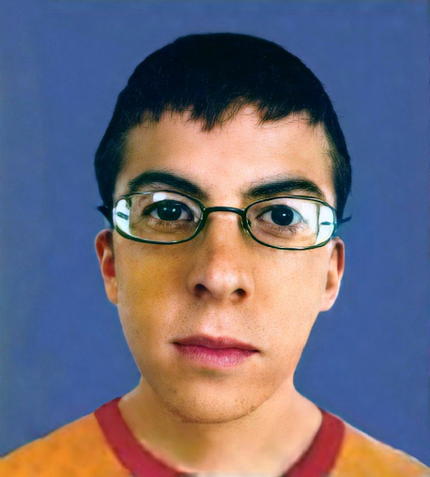







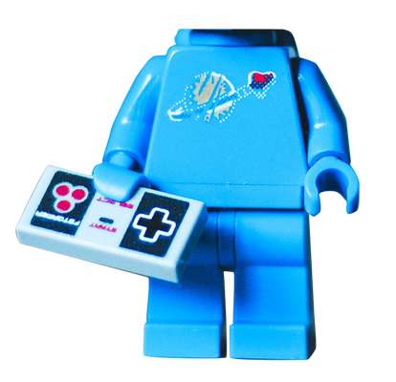
EQUIPO
Tomás Carvajal
Brandon Jalanoca
Rafael Nakata
Joaquín Jelves
Ariel Colque
Diseñador
Documentador
Jefe de grupo
Ensamblador
Programador
5

Slide 6
RESTRICCIONES
Cantidad de integrantes limitada a solo 5.
Se debe utilizar el set de Lego Mindstorms EV3.
Se debe utilizar el sistema operativo Linux.
Se debe programar solo en Python.
La documentación tiene que ser publicada en la plataforma Redmine.
Limitación de tiempo para dedicar al proyecto.
Disponibilidad del robot para codificar y probar.
Robot debe ser capaz de mover una pelota de Ping-Pong de un lugar a otro.
6

Slide 7
ENTREGABLES
BITÁCORAS
Son informes semanales elaborados por una persona designada que detallan el progreso del equipo en el proyecto.
CARTA GANTT
Es una representación gráfica de la planificación del proyecto que muestra las tareas, la duración y la secuencia en una línea temporal.
PRESENTACIONES
Se proporciona una visión general, así como los objetivos del proyecto, los desafíos y las soluciones.
7

Slide 8
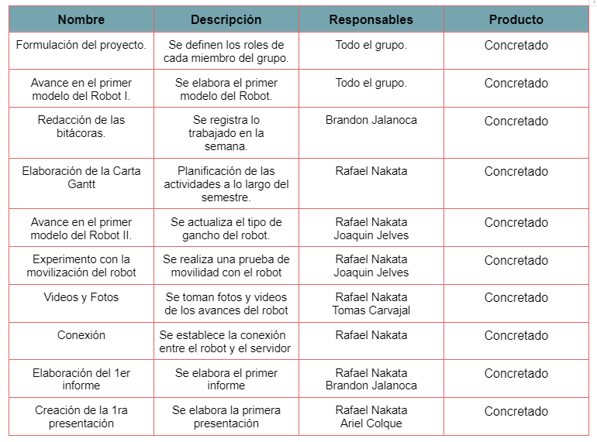

PLANIFICACION
Jefe de grupo: Rafael Nakata
Ensamblador: Tomás Carvajal, Joaquín Jelves
Documentador: Brandon Jalanoca
Programador: Rafael Nakata, Ariel Colque, Brandon Jalanoca
Diseñador: Tomás Carvajal, Joaquín Jelves, Rafael Nakata
8

Slide 9
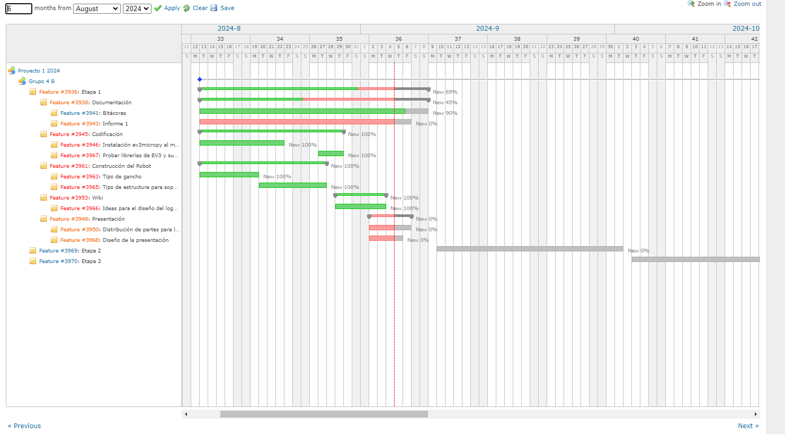
CARTA GANTT
9

Slide 10
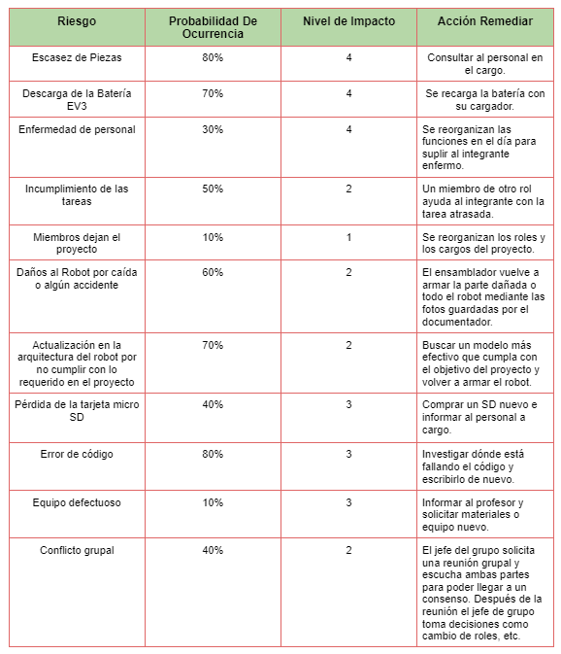
GESTION DE RIESGOS
Tabla que describe los obstáculos enfrentados en las primeras etapas del proyecto. El impacto de los riesgos se ha clasificado en cuatro niveles de gravedad:
1- Impacto catastrófico: Requiere una intervención inmediata, ya que puede llevar a la suspensión indefinida del proyecto.
2- Impacto crítico: Es necesario tomar acciones correctivas para evitar que el proyecto sufra retrasos significativos en múltiples fases.
3- Impacto moderado: El riesgo debe ser resuelto de inmediato, ya que podría retrasar el avance de una fase fundamental del proyecto.
4- Impacto menor: Se trata de un problema de poca relevancia que no requiere atención urgente y puede resolverse en cualquier momento sin afectar el progreso general.
10

Slide 11
RECURSOS
Hardware:
Software:
  Notebooks
  Set Lego Mindstorm EV3.
  Micro SD, del set de Lego.
  Visual Studio Code
  Sistema operativo Linux.
  Canva.
  WhatsApp
11

Slide 12
ESTIMACIÓN DE COSTOS
Hardware
Software
  Notebooks Personales
  Notebooks de la Universidad
  Set Lego Mindstorm EV3.
  Micro SD (8GB)
  Licencia Microsoft Office(Pirata)
Total: 3.365.000
Total: 0
12

Slide 13
EMPLEADOS
GENERAL
  Jefe de Proyecto
  Documentador
  Programador
  Ensamblador
  Diseñador
  Total del Software
  Total de Empleados
  Total de Hardware
$100.000
$45.000
$70.000
$45.000
$55.000
Total: $8.995.000
Total: 12.360.000
13

Slide 14
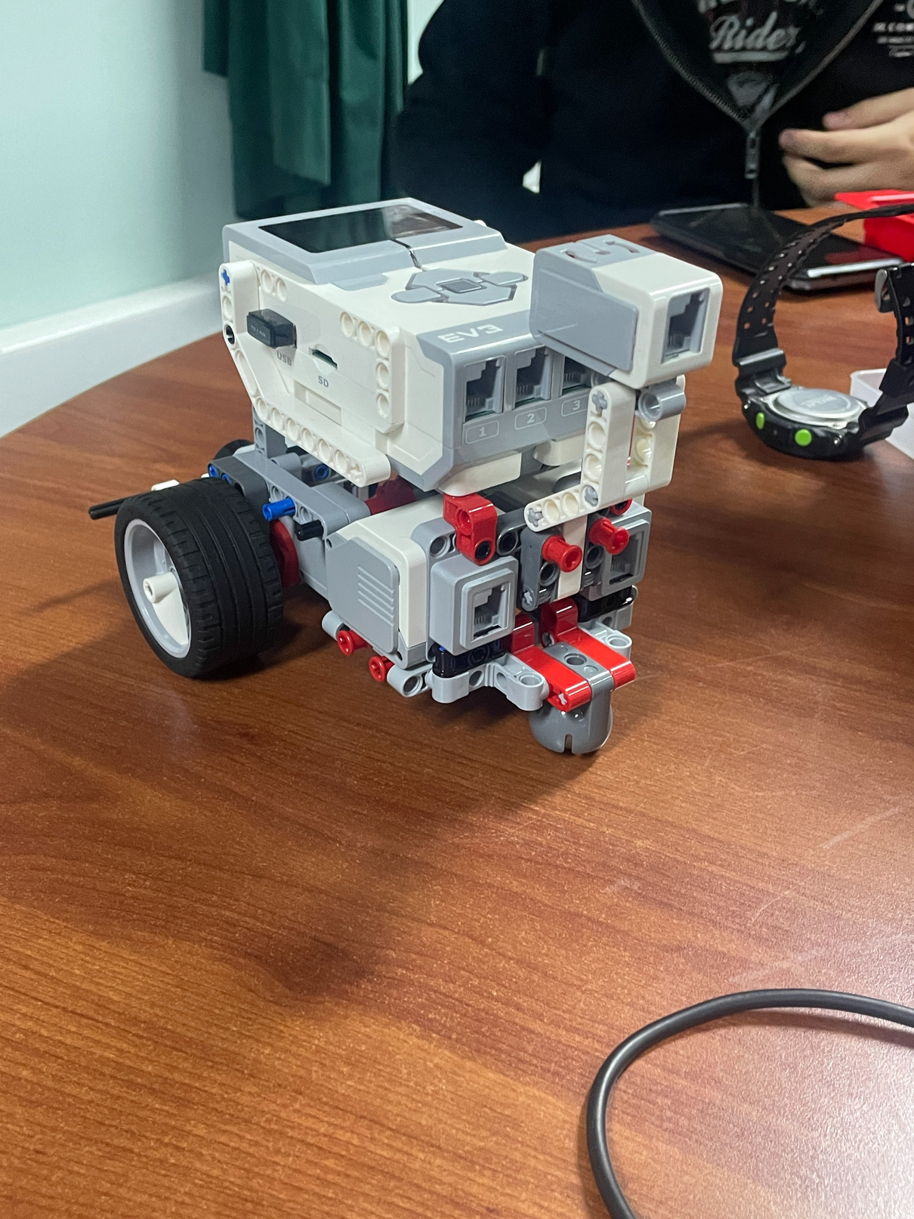
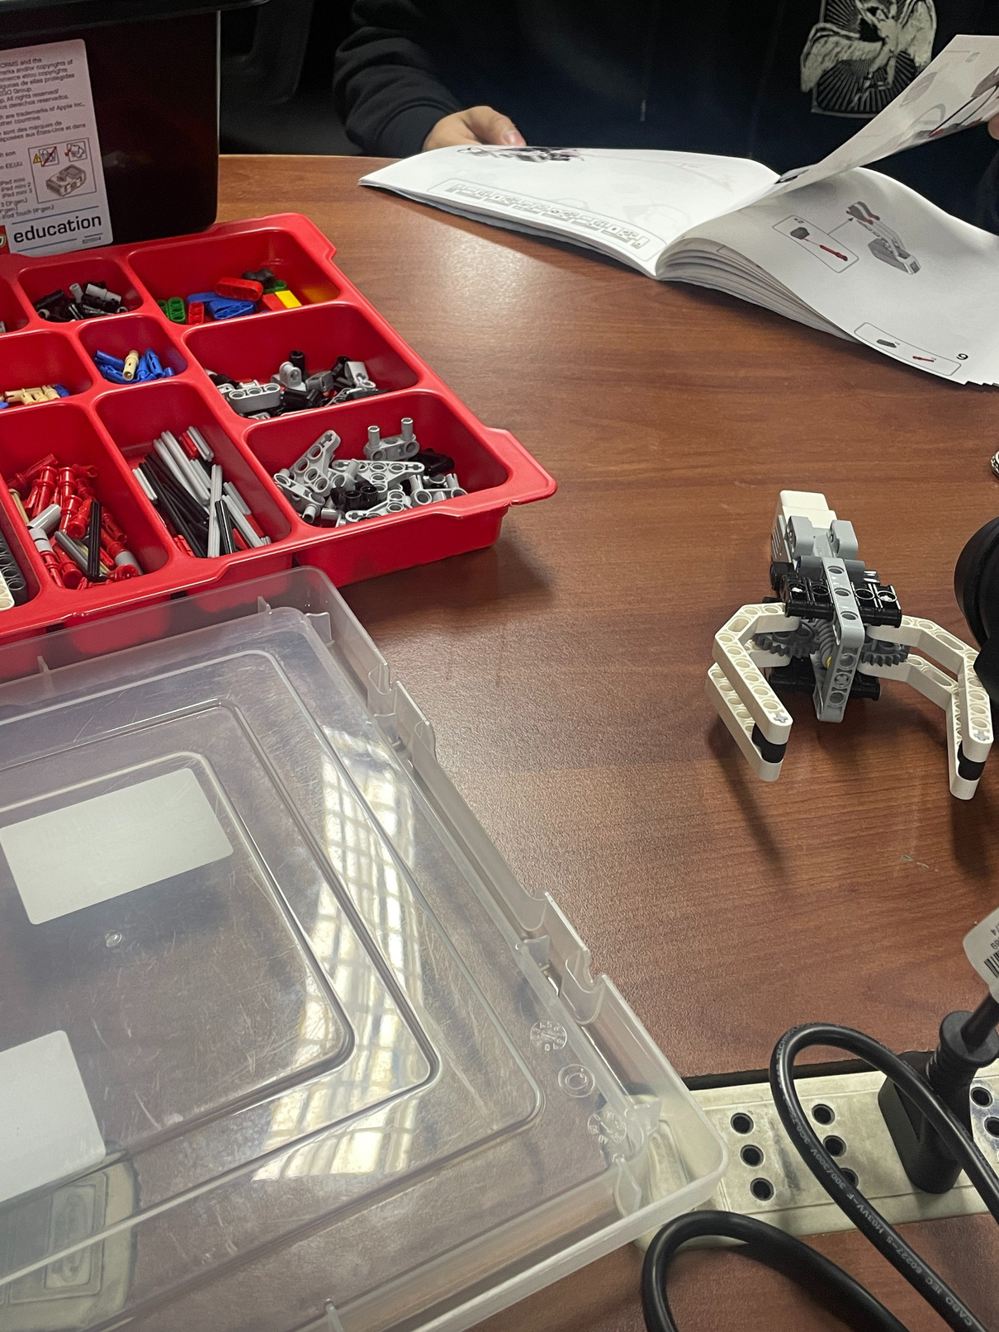
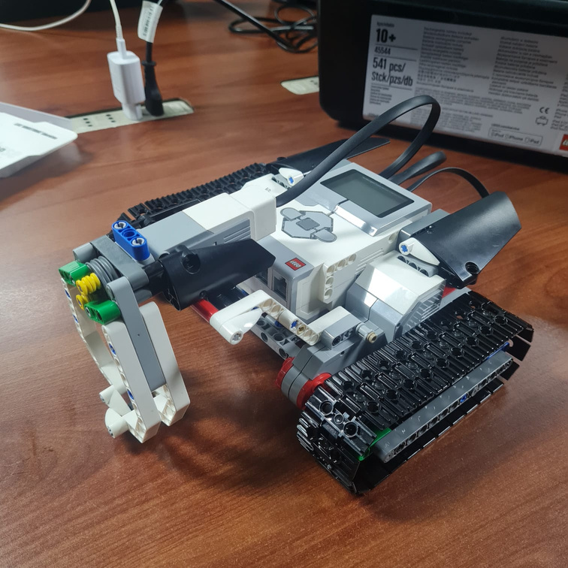
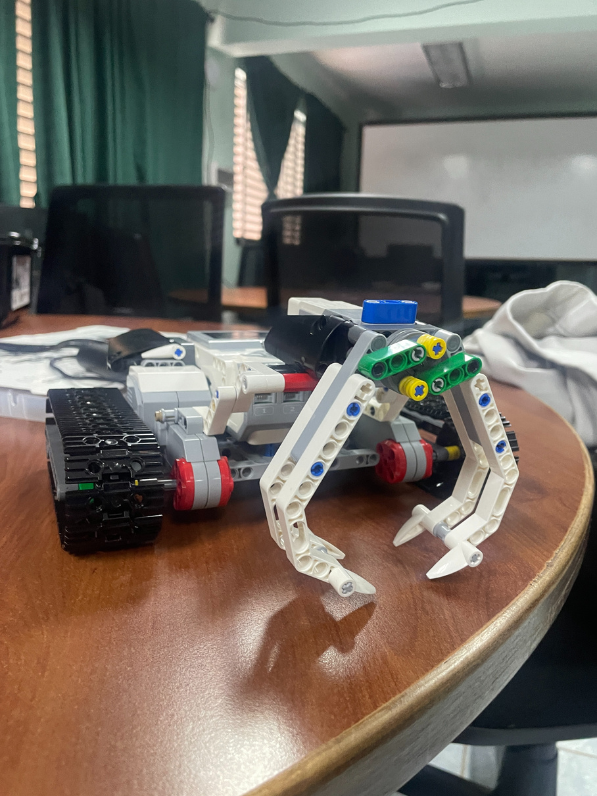
AVANCE DEL ROBOT
Terre 1.0
Terre 2.0
14

Slide 15
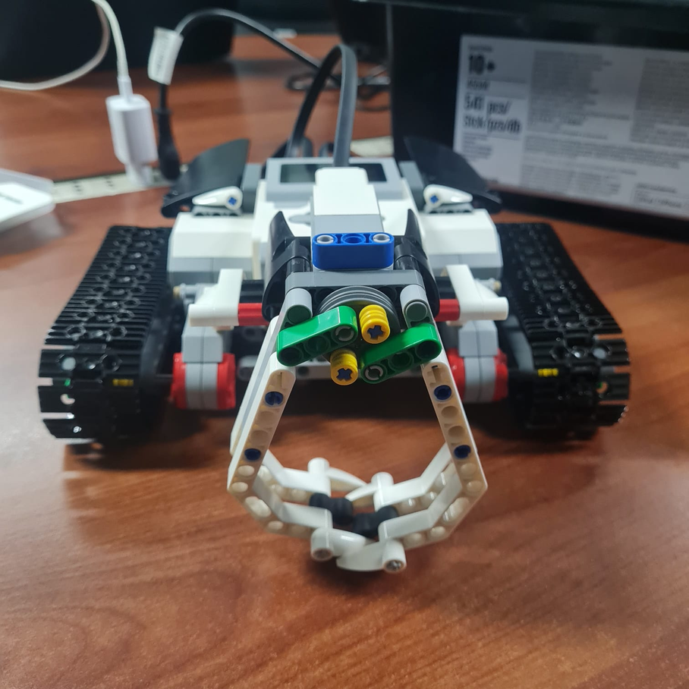
CONCLUSIÓN
Al principio del proyecto, hubo dificultades para unir las ideas del equipo y utilizar el set de Lego Mindstorms EV3 de manera adecuada para construir un robot de calidad óptima. Una vez terminada la etapa inicial del proyecto, el equipo está preparado para llevar a cabo la siguiente fase, que es la ejecución del mismo, habiendo adquirido los conocimientos necesarios para su desarrollo.
15

